Slide 1
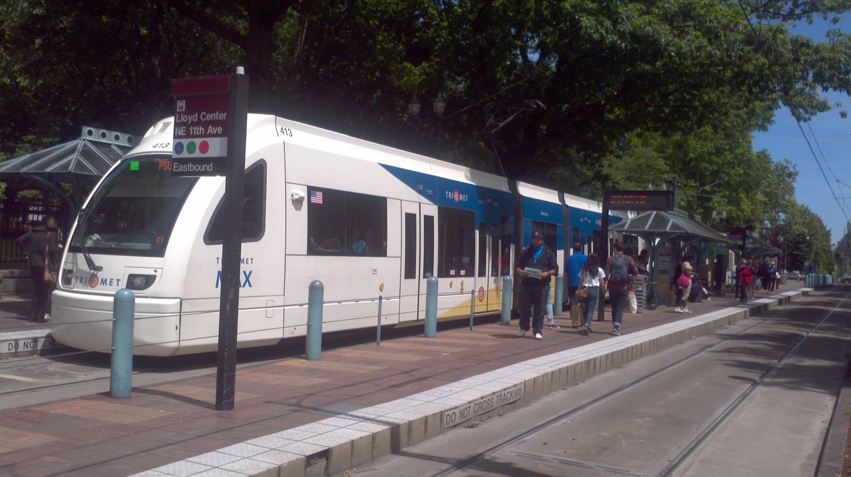
Resumen capítulos 1 y 2

Slide 2
Requerimientos del Sistemas Operativo para la multiprogramación
Rutinas de E/S provistas por el sistema.
Manejo de la memoria
Asignar memoria a varios trabajos.
Planificación del CPU
Escoger un proceso para ejecutar entre varios que están listos para ejecución.
Asignación de dispositivos.

Slide 3
Multiprogramación
Permite al procesador ejecutar otro programa mientras
un programa debe esperar por un dispositivo de E/S.
Ejecutar
Ejecutar
Esperar
Esperar
Tiempo
Monoprogramación
Ejecutar
A
Ejecutar
B
Ejecutar
A
Ejecutar
B
Esperar
Esperar
Tiempo
Multiprogramación con dos programas

Slide 4
Ejemplo
TRABAJO1 TRABAJO2 TRABAJO3
Tipo de trabajo Cálculo intensivo E/S intensiva E/S intensiva
Duración 5 min. 15 min. 10 min.
Memoria requerida 50K 100 K 80 K
¿Necesita disco? No No Si
¿Necesita terminal? No Si No
¿Necesita impresora? No No Si

Slide 5
Con monoprogramación
0
5
Tiempo
20
30
CPU=100%
Memoria=50 Kb
Memoria=100 Kb
Uso de terminal
Memoria=80 Kb
Uso de disco
Uso de la impresora
CPU= 5 de 30 mins = 16.6 %
Terminal = 15 de 30 mins = 50 %
Disco = 10 de 30 mins = 33 %
Impresora = 10 de 30 mins = 33 %
Memoria
50 Kb x 5 mins
100 Kb x 15mins
80 Kb x 10 mins
Promedio 85 Kb

Slide 6
Con multiprogramación
0
5
10
15
Tiempo
CPU= 5 de 15 mins = 33 %
Terminal = 15 de 15 mins = 100 %
Disco = 10 de 15 mins = 66 %
Impresora = 10 de 15 mins = 66 %
CPU=100%
Memoria=50 Kb
Memoria=100 Kb
Uso de terminal
Memoria
230 Kb x 5 mins
180 Kb x 5mins
100 Kb x 5 mins
Promedio 170 Kb
Memoria=80 Kb
Uso de disco
Uso de la impresora
230 Kb
180 Kb
100 Kb

Slide 7
Efectos de la multiprogramación
Uniprogramación Multiprogramación
Uso del procesador 17% 33%
Uso de la memoria 85 Kb 170 Kb
Uso del disco 33% 67%
Uso de la impresora 33% 67%
Tiempo transcurrido 30 min. 15 min.
Tasa de productividad/trabajos 6 trabajos/hr 12 trabajos/hr
Tiempo promedio de respuesta 18 min. 10 min.
Notes:
Practica en el procesador virtual con tareas ejemplo y sacando estadisticas

Slide 8
Estructura del DMA (Direct Memory Access)
Usada para dispositivos de E/S de alta velocidad para transmitir información casi a la velocidad de la memoria
El controlador de dispositivo transfiere bloques de datos del buffer directamente a la memoria principal sin intervención del CPU
Solo se genera una interrupción por bloque en vez de una interrupción por byte

Slide 9
Operación del DMA
Memoria
El CPU puede ponerse a hacer otro trabajo
El controlador DMA trata la transferencia
CPU
E/S
E/S
El CPU le indica al controlador de DMA
Lectura o Escritura
Dirección del dispositivo
Dirección inicial del bloque de memoria o datos
Cantidad de datos a ser transferidos
DMA
El controlador DMA emite una interrupción cuando termina

Slide 10
Jerarquía de Memoria
Los sistemas de almacenamiento organizados en jerarquías
Velocidad
Costo
Volatilidad
Caching – copiar información a un sistema de almacenamiento más rápido; la memoria principal puede ser vista como una última caché del almacenamiento secundario.

Slide 11
Jerarquía de los dispositivos de almacenamiento
Registros
Caché
Memoria principal
Disco electrónico
Disco magnético
Nube

Slide 12
Llamadas al sistema
Las llamadas al sistema proveen la interfase entre los programas en ejecución y el sistema operativo
Generalmente disponibles como instrucciones en ensamblador
Ejemplo: int xxx
Los lenguajes de alto nivel proveen funciones para hacer llamadas al sistema

Slide 13
Protección de Hardware
Dos modos de operación
Protección de E/S
Protección de memoria
Protección del CPU

Slide 14
Dos modos de operación
Los sistemas que comparten recursos requieren sistemas operativos que aseguran que un programa no cause que otros se ejecuten incorrectamente
Proveen hardware para soportar diferencias entre dos modos de operación
Modo usuario – ejecución por parte del usuario
Modo supervisor – ejecución por parte del sistema operativo

Slide 15
Dos modos de operación
Bit de modo en el CPU: supervisor (0) o usuario (1)
Las instrucciones privilegiadas solo pueden ejecutarse en modo supervisor
Interrupción,llamada al sistema
supervisor
usuario
Establecer modo usuario

Slide 16
Protección de E/S
Todas las instrucciones de E/S son instrucciones privilegiadas
Los programas de usuario no deben obtener el control de la computadora en modo supervisor
Ejemplo: un programa de usuario modifica un vector de interrupción

Slide 17
Protección de memoria
Al menos para la tabla de vectores de interrupción y rutinas de servicio de interrupción
Se añaden dos registros para determinar el rango de direcciones que un programa puede accesar
Registro base
Registro Límite
La memoria fuera de este rango está protegida

Slide 18
Soporte del hardware para la recolocación
Registro base
Proceso
Proceso
Registro límite
Proceso
Contexto del proceso
Proceso
Memoria principal
Notes:
Registro base
dirección inicial del proceso
Registro límite
posición final del proceso
Estos valores se establecen cuando el proceso se carga y cuando el proceso se trae de un intercambio
El valor del registro base se suma a la dirección relativa para producir una dirección absoluta
La dirección resultante se compara con el valor del regsitro límite
Si la dirección no está dentro de los límites, se genera una interrupción al SO

Slide 19
Llamadas al sistema
Métodos empleados para pasar parámetros entre un programa en ejecución y el sistema operativo
Registros
En una tabla en memoria
La dirección de la tabla se pasa como un parámetro en un registro
Stack
Guarda los parámetros en el stack, y la llamada al sistema lee los parámetros del stack

Slide 20
Paso de parámetros como una tabla
X: parámetros para una llamada
X
Registro
Uso de parámetros de la tabla x
Código de la llamada al sistema 13
Carga la dirección X
Llamada 13

